Slide 1
TANEC
Rebeka Jančíková

Slide 2
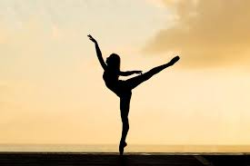
DEFINÍCIA:
Tanec sú opakované rytmické pohyby, konané jednou alebo viacerými osobami za sprievodu hudby, prípadne i spevu.

Slide 3
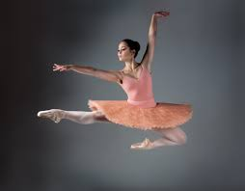
Prínos tanca
Tanec rozvíja koordináciu pohybov, kontrolu tela a estetické cítenie
Povzbudzuje dobré držanie tela v každom veku
Spája športovanie s estetickou a spoločenskou stránkou pohybu
Je umeleckým, emocionálnym alebo erotickým vyjadrením myšlienok
Posilňuje telo a poskytuje radosť zo života
Cibrí spoločenské správanie
Je to jedna z mála aktivít, ktorej sa môže venovať muž aj žena
Možnosť zoznámiť sa s osobou opačného pohlavia

Slide 4
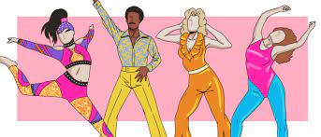
Delenia tanca
Základné delenie (náboženský, ľudový, Spoločenský , scénicky, moderná gymnastika)
Podľa počtu tanečníkov( párový tanec, sólový tanec, skupinový tanec)
Podľa obdobia ( barokový, renesančný, moderný)
Podľa oblasti pôvodu (africký, indiánsky)

Slide 5
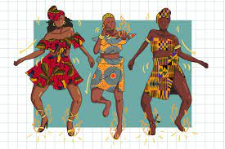
Dejiny tanca
Vznik tanca sa kladie do obdobia rodovej spoločnosti, kde umocňoval rituálne obrady. Túto funkciu zastával až do staroveku, kedy k tejto funkcii pribudla ešte funkcia umelecká. V tomto období neexistoval tanec v pároch, ale len sólový tanec (umenie) alebo skupinový tanec (rituálny).
Tanec zaujímal významné miesto v kultúrach Indie, Číny, Japonska, Egypta, Mezopotámie, Palestíny a podobne a vrcholné formy dosiahol v Grécku, odkiaľ je známych až asi 200 druhov tancov.
Svetský tanec vznikol v 6. storočí po Kr. V 11. a 12. storočí vznikli spoločenské (párové) tance vládnucich vrstiev, najmä rytierske tance, ktoré boli ovplyvnené ľudovými tancami jednotlivých národov. V 16. a 17. storočí určoval formu a štýl tanca francúzsky kráľovský dvor.
V neskorom stredoveku a až do 17. storočia bolo obľúbené spájanie dvoch tancov do páru (tzv. urpaar). Urpaar sa v 17. storočí stal jadrom tanečných suít. Suita sa stala základom všetkých cyklických foriem. Na prelome 19. a 20. storočia došlo k úpadku tanca, oživenie priniesol až prílev amerických tancov po druhej svetovej vojne, najmä silný vplyv džezovej hudby (rumba, beguin, samba, boogie-woogie, rock 'n' roll, bossa nowa, čača, letkis, shake...).

Slide 6
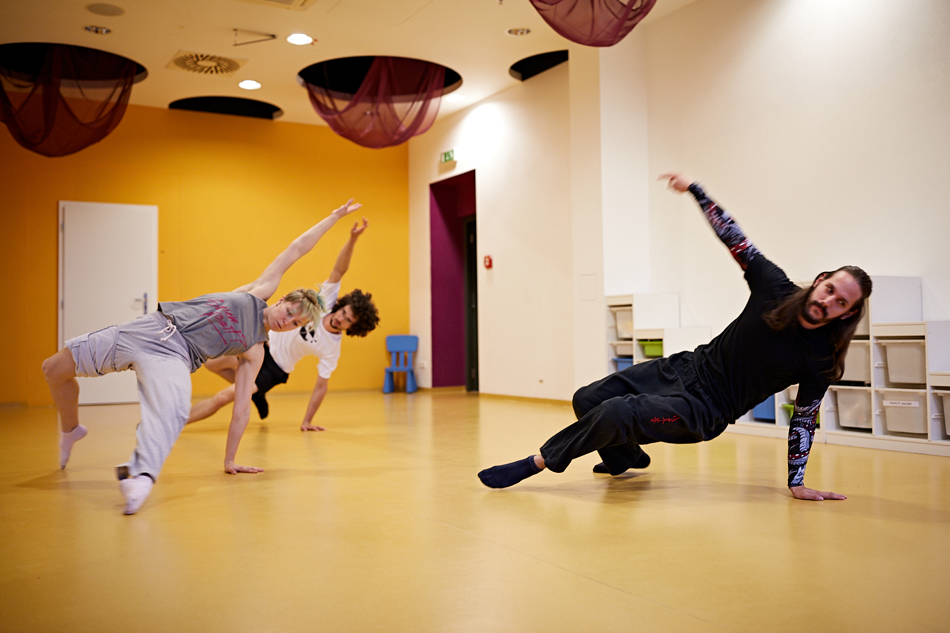
cONTEMPORARY
Súčasný tanec-expresívny tanec s využitím klasických i moderných tanečných techník, Jazz, balet.
Súčasní tanečníci sa snažia spojiť myseľ a telo prostredníctvom plynulých tanečných pohybov. Termín „súčasník“ je trochu zavádzajúci: opisuje žáner, ktorý sa vyvinul v polovici 20. storočia a je dnes veľmi populárny.
Súčasný tanec zdôrazňuje všestrannosť a improvizáciu, na rozdiel od prísnej, štruktúrovanej povahy baletu. Súčasní tanečníci sa zameriavajú na podlahové práce s použitím gravitácie, aby ich stiahli na podlahu. Tento tanečný žáner sa tancuje naboso.

Slide 7
Zdroje
https://smiemprosit.sk/kurzy/contemporary-dance/
https://sk.wikipedia.org/wiki/Tanec

Slide 8



Slide 9
Ďakujem za pozornosť. ☺

